Slide 1
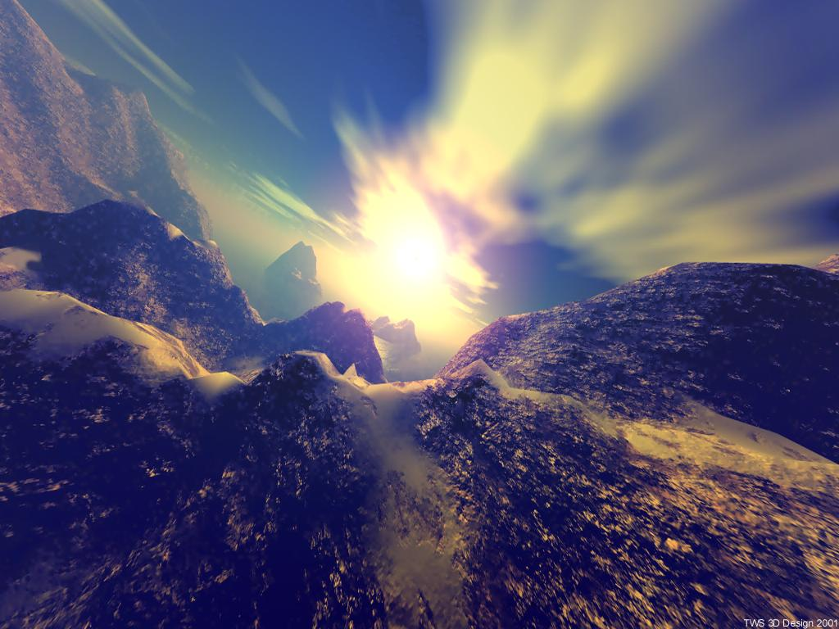
الكـبائر

Slide 2
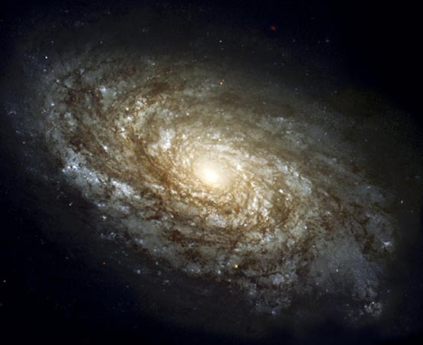
اللهم علمّنا ما ينفعنا
وانفعنا بما علمتنا
وزدنا علماً وألحقنا بالصالحين

Slide 3
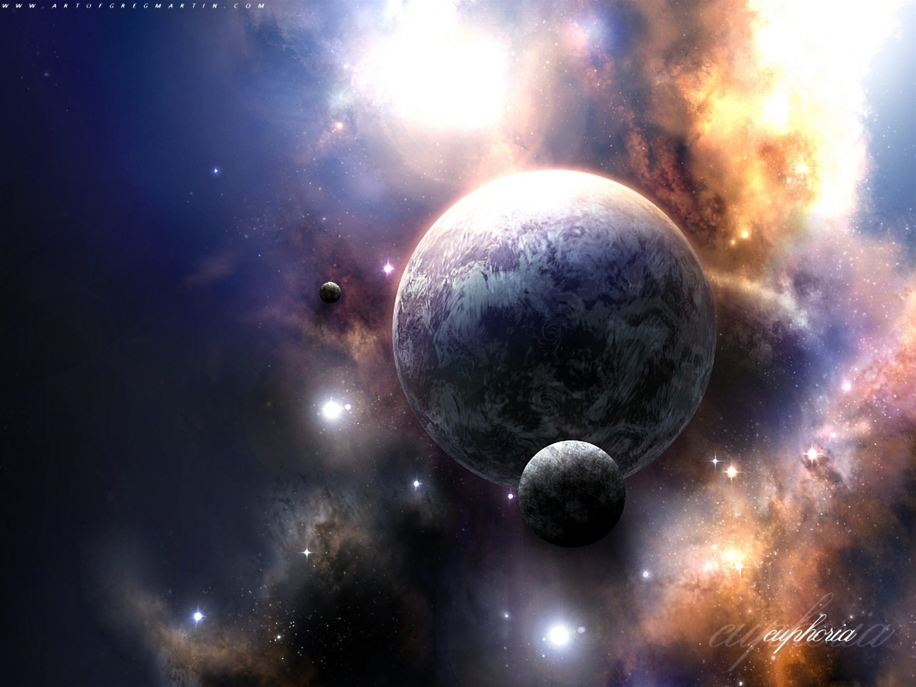
قال الله تعالى
{إِن تَجْتَنِبُواْ كَبَآئِرَ مَا تُنْهَوْنَ عَنْهُ نُكَفِّرْ عَنكُمْ سَيِّئَاتِكُمْ
وَنُدْخِلْكُم مُّدْخَلاً كَرِيماً }النساء31
فقد تكفل الله سبحانه وتعالى بهذا النص لمن اجتنب الكبائر بأن يدخله الجنة.
وقال جلّ شأنه
{الَّذِينَ يَجْتَنِبُونَ كَبَائِرَ الْإِثْمِ وَالْفَوَاحِشَ إِلَّا اللَّمَمَ
إِنَّ رَبَّكَ وَاسِعُ الْمَغْفِرَةِ }النجم32

Slide 4
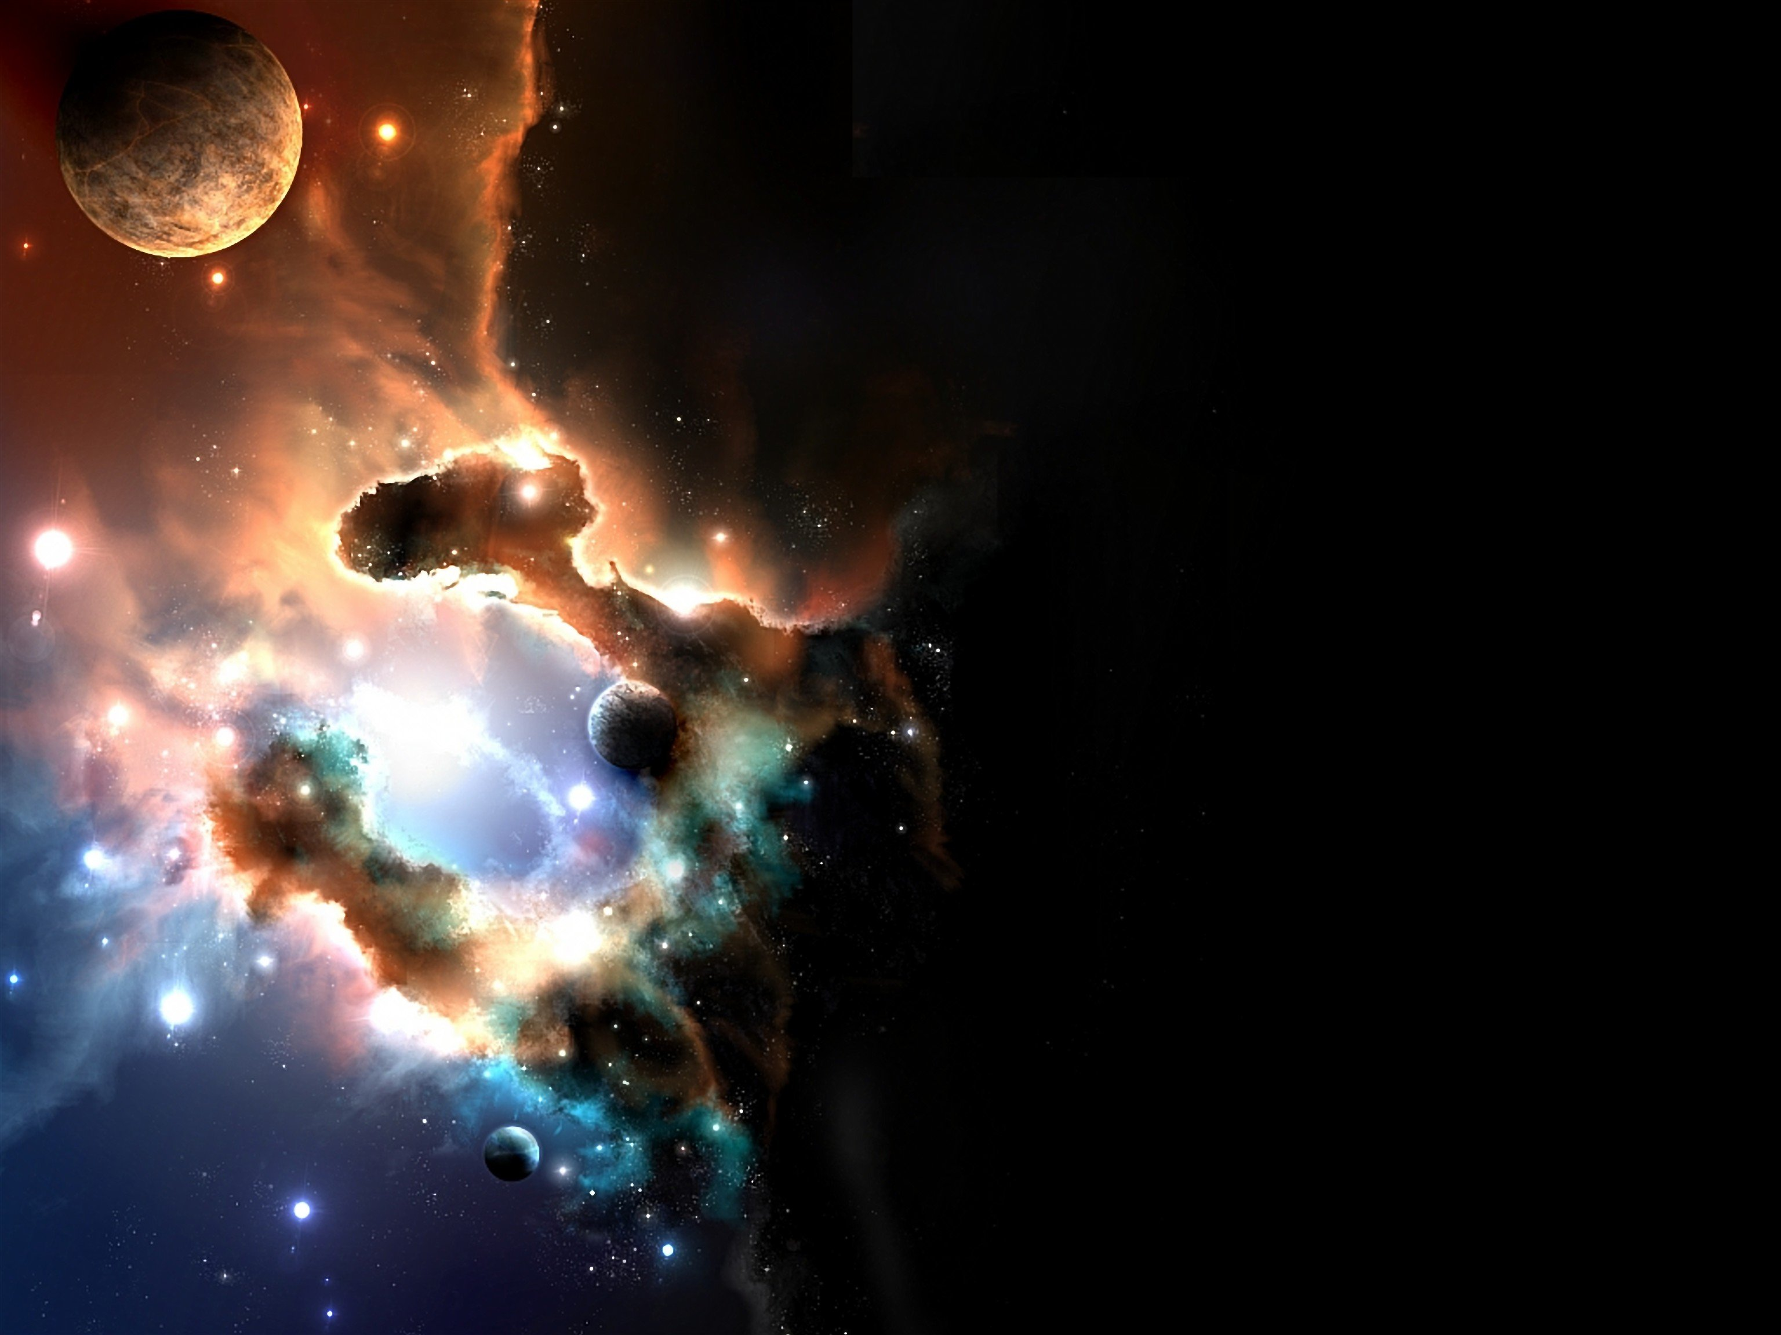
وقال رسول الله صلى الله عليه وسلم :
” الصلوات الخمس والجمعة إلى الجمعة ،
ورمضان إلى رمضان كفارة لما بينهن
ما لم تغش الكبائر ” رواه مسلم
وقوله ” ما لم تغش الكبائر ” :
أي إذا اجتنبت الكبائر
كما بوب له الإمام مسلم في صحيحه

Slide 5
فوجب علينا معرفة الكبائر ما هي؟ لكي يجتنبها المسلم .
فمن ارتكب إثماً من هذه العظائم ، مما فيه حدٌّ في الدنيا ؛
كالقتل والزنا والسرقة ، أو جاء فيه وعيد في الآخرة
من عذاب وغضب وتهديد، ولُعن فاعله على لسان نبينا
محمد صلى الله عليه وسلم ؛ فإنه كبيرة ،
ولا بد من التسليم بأن بعض الكبائر
أكبر من بعض، ألا ترى أنه صلى الله
عليه وسلم عدّ الشرك من الكبائر ،
مع أن مرتكبه مخلد في النار
ولا يغفر له أبداً ؟!

Slide 6
ما رأيك أن تعرف هذه الكبائر وتتأكد أنك :
لم
ولا
ولن
فإن اقترفت إحداها فبادر
بالتوبة واستغفر الله
إني لك من الناصحين
تعملها

Slide 7
اللهم إنا نسألك الجنة وما قرب إليها من قول أو عمل
ونعوذ بك من النار وما قرب إليها من قول أو عمل
ربنا آتنا في الدنيا حسنة
وفي الآخرة حسنة
وقنا عذاب النار ..!!
هلم بنا إلى عرض الكبائر..
وكن ذا صدر رحب ..!!
لأن الجنة حفت بالمكاره ..
وحفت النار بالشهوات ..

Slide 8
الكبيرة 1
الشرك بالله تعالى
قال الله تعالى :
{إنه من يشرك بالله فقد حرم الله عليه الجنة ومأواه النار} المائدة 72
وأدلة أخرى كثيرة

Slide 9
الكبيرة 2
قتل النفس

Slide 10
الكبيرة 3
السحر

Slide 11
الكبيرة 4
ترك الصلاة

Slide 12
الكبيرة 5
منع الزكـــاة

Slide 13
الكبيرة 6
عقوق الوالدين

Slide 14
الكبيرة 7
أكل الربـــــا

Slide 15
الكبيرة 8
أكل
مال اليتيم ظلماً

Slide 16
الكبيرة 9
الكذب على النبي
صلى الله عليه وسلم

Slide 17
الكبيرة 10
إفطار رمضان
بلا عذر ولا رخصة

Slide 18
الكبيرة 11
الفرار من الزحف

Slide 19
الكبيرة 12
الـزنـــا

Slide 20
الكبيرة 13
الإمام الغاش لرعيته
الظالم الجبار

Slide 21
الكبيرة 14
شرب الخمر
وإن لم يسكر منه

Slide 22
الكبيرة 15
الكبر والفخر والخيلاء
والعُجب والتيه

Slide 23
الكبيرة 16
شهادة الزور

Slide 24
الكبيرة 17
اللـــواط

Slide 25
الكبيرة 18
قذف المحصنات

Slide 26
الكبيرة 19
الغلول من الغنيمة
ومن بيت مال المسلمين والزكاة

Slide 27
الكبيرة 20
الظلم بأخذ أموال
الناس بالباطل

Slide 28
الكبيرة 21
السـرقــــــــة

Slide 29
الكبيرة 22
قطع الطريــــق

Slide 30
الكبيرة 23
اليمين الغموس

Slide 31
الكبيرة 24
الـكـــذاب
في غالب أقواله

Slide 32
الكبيرة 25
قاتل نفسه
وهي من أعظم الكبائر

Slide 33
الكبيرة 26
القاضي بالسوء

Slide 34
الكبيرة 27
القوّاد المستحسن
على أهله

Slide 35
الكبيرة 28
تشبه الرجال بالنساء
وتشبه النساء بالرجال

Slide 36
الكبيرة 29
المحَلِّل والمحلَّل له

Slide 37
الكبيرة 30
أكل الميتة والدم
ولحم الخنزير

Slide 38
الكبيرة 31
عدم التنزُّه من البول

Slide 39
الكبيرة 32
المـكَّاس
من أكبر أعوان الظلمة بل هو من الظلمة أنفسهم
فإنه يأخذ ما لا يستحق ويعطيه لمن لا يستحق

Slide 40
الكبيرة 33
الرِّيــــــاء
وهو من النفاق

Slide 41
الكبيرة 34
الخـــيانة

Slide 42
الكبيرة 35
المتعلم للدنيا
وكتمان العلم

Slide 43
الكبيرة 36
المنَّـــــان

Slide 44
الكبيرة 37
المكذب بالقدر

Slide 45
الكبيرة 38
المتسمِّع
على الناس ما يُسرّونه

Slide 46
الكبيرة 39
اللَّـعَّــــــــان

Slide 47
الكبيرة 40
الغـــادر
بأميره وغير ذلك

Slide 48
الكبيرة 41
تصديق الكاهن
والمنجِّـم

Slide 49
الكبيرة 42
نشوز المرأة

Slide 50
الكبيرة 43
قــاطع الرحــــم

Slide 51
الكبيرة 44
المصوِّر
في الثياب والحيطان

Slide 52
الكبيرة 45
النَّـمَّـــــــام

Slide 53
الكبيرة 46
النياحة واللَّطــم

Slide 54
الكبيرة 47
الطعن في الأنساب

Slide 55
الكبيرة 48
الـبغي

Slide 56
الكبيرة 49
الخروج بالسيف
والتكفير بالكبائر

Slide 57
الكبيرة 50
أذيَّـة المسلمين
وشتمهم

Slide 58
الكبيرة 51
أذيَّـــة أولياء الله
تعالى ومعاداتهم

Slide 59
الكبيرة 52
إسبال الإزار
تعززاً ونحوه

Slide 60
الكبيرة 53
لباس الحرير
والذهب للرجال

Slide 61
الكبيرة 54
العبد الآبق ونحوه

Slide 62
الكبيرة 55
من ذبح لغير الله
مثل أن يقول باسم سيد الشيخ

Slide 63
الكبيرة 56
من غيّر منار الأرض

Slide 64
الكبيرة 57
سبّ أكابر الصحابة
رضي الله عنهم أجمعين

Slide 65
الكبيرة 58
سبّ الأنصار
في الجملة

Slide 66
الكبيرة 59
من دعا إلى ضلالة
أو سنّ سنّةً سيئةً

Slide 67
الكبيرة 60
الواصلة في شعرها
والمتفلِّجة والواشمة

Slide 68
الكبيرة 61
من أشار إلى أخيه
بحديدةٍ

Slide 69
الكبيرة 62
من ادّعى إلى
غير أبيه

Slide 70
الكبيرة 63
الطِّــيرة
ويحتمل أن لا تكون كبيرة

Slide 71
الكبيرة 64
الشرب في
الذهب والفضة

Slide 72
الكبيرة 65
الجدال والمراء
واللدد و وكلاء القضاة

Slide 73
الكبيرة 66
فيمن خصى عبده
أو جدعه أو عذّبه ظلماً وبغياً

Slide 74
الكبيرة 67
المطفِّف في وزنه
وكيله

Slide 75
الكبيرة 68
الأمن
من مكر الله تعالى

Slide 76
الكبيرة 69
الإياس من روح
الله تعالى والقنوط

Slide 77
الكبيرة 70
كفران نعمة المُحسن

Slide 78
الكبيرة 71
منع فضل الماء

Slide 79
الكبيرة 72
من وسم دابّة
في الوجه

Slide 80
الكبيرة 73
القـمـــــار

Slide 81
الكبيرة 74
الإلحاد في الحرم

Slide 82
الكبيرة 75
تارك الجمعة
ليصلي وحده

Slide 83
الكبيرة 76
من جسّ على المسلمين
ودلّ على عوراتهم

Slide 84
اللهم يا مقلب القلوب والأبصار
ثبّت قلبي على دينك
اللهم يا مصرف القلوب والأبصار
صرّف قلبي على طاعتك

Slide 85

جمعني الله وإياكم في جنات النعيم
ووالدينا وأهلنا
وجميع المسلمين
اللهم آمين .. آمين .. آمين

Slide 86
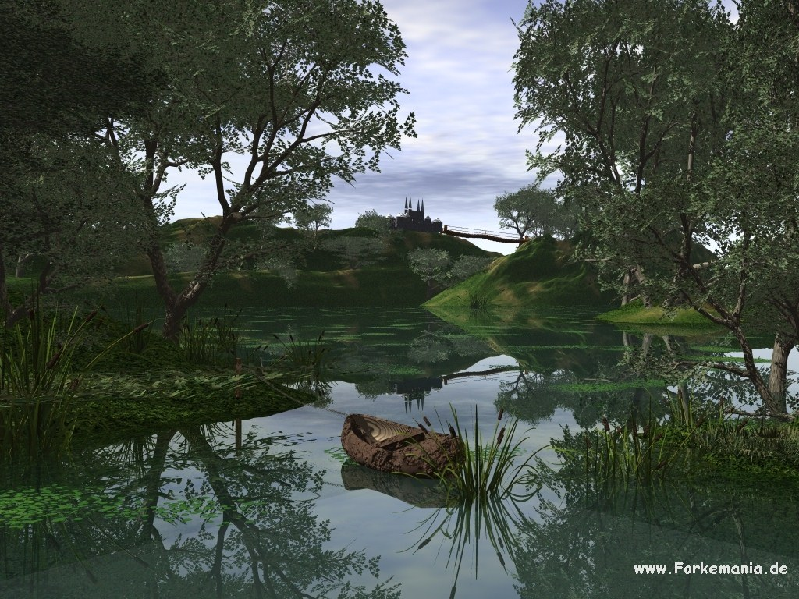
للاستزادة
وشرح الكبائر وأدلتها راجع :
كتاب الكبائر للإمام الحافظ شمس الدين محمد بن عثمان الذهبي
تحقيق وتخريج: عبد الرزاق المهدي
– دار الكتاب العربي – بيروت – لبنان 1425هـ/ 2004م
صور الخلفيات تخيلية وضعت للتزيين فقط ولا تمت للموضوع بصلة
هناك كتب أخرى تناولت الكبائر فراجعها ولا تكتفي بهذا العمل

Slide 87

إن أعجبك العمل فأرسله لمن تعرف ..
جزاك
الله خيراً ..
وتذكرني
بصالح
دعواتك ..!!
ولأي ملاحظة
mzhriya@hotmail.com

